Slide 1

Túlérzékenységi reakciók
Falus András
Genetikai, Sejt- és Immunbiológiai Intézet
2016. november 30.

Slide 2


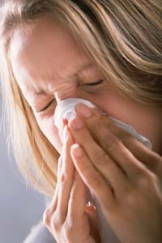
Túlérzékenység
Patológiás reakció ártalmatlan vagy saját antigének ellen
Ismétlődő hatások
Első hatás

Slide 3
Hiperszenzitivitási reakciók (I.-IV.)
I. IgE mediált-azonnali – perceken belül
II. Sejtfelszíni antigének + IgG mediált- 4-6 óra
III. Szolubilis ag-antitest immunkomplex – 2-8 óra
IV. Kései típusú T sejt mediált - 2-3 nap
(kombináltan is!)

Slide 4
I. típusú túlérzékenységi reakció (azonnali típusú túlérzékenységi reakció)
Perceken belül kialakul
IgE által közvetített reakció

Slide 5
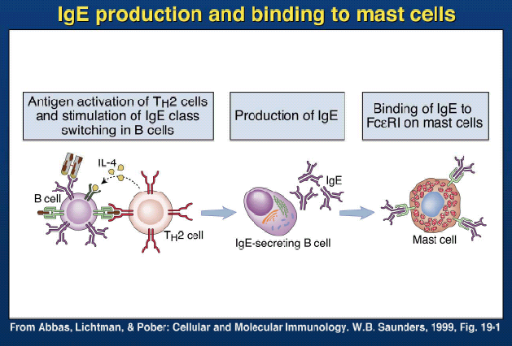
I. találkozás az allergizáló antigénnel
IgE
IgE
IL-4, IL- 13
hízósejt, bazofil gran.
antigénbemutató sejt
FcεRI receptor

Slide 6
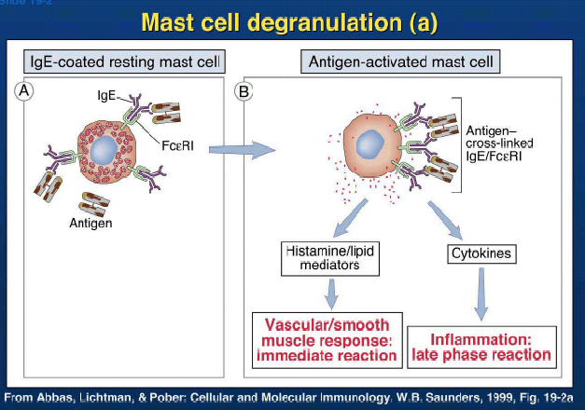
Mechanizmusa: IL-4, IL-13 → IgE teremelés → IgE-FcεRI keresztkötés az antigén által a hízosejtek, bazofilek felszínén
HISZTAMIN
Citokinek (IL-5)
értágulat, érfal permeabilitás ↑, simaizom összehúzódás
gyulladás, eosinophil sejt

Slide 7
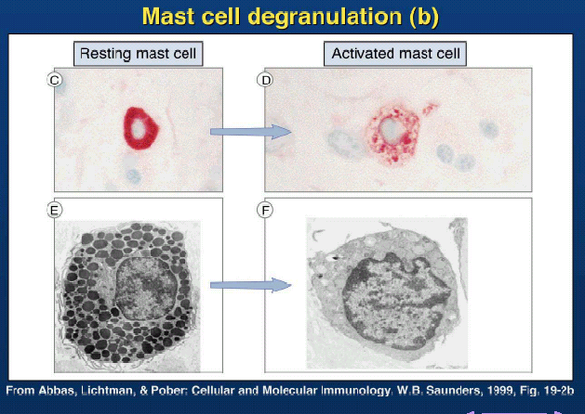
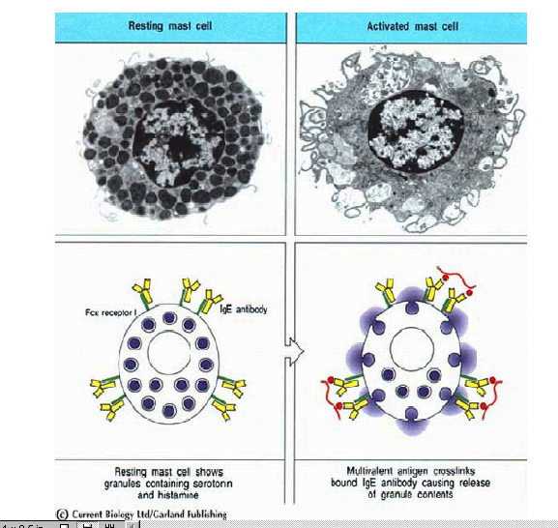

Slide 8
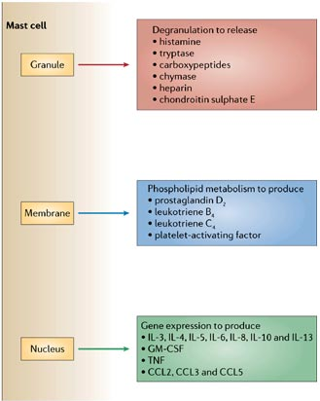
PROINFLAMMATORIKUS HÍZÓSEJT MEDIÁTOROK
preformált granulumok
de novo
de novo
Gilfillan et al. Nature Reviews Immunology 6, 218-230 (March 2006) | doi:10.1038/nri1782

Slide 9
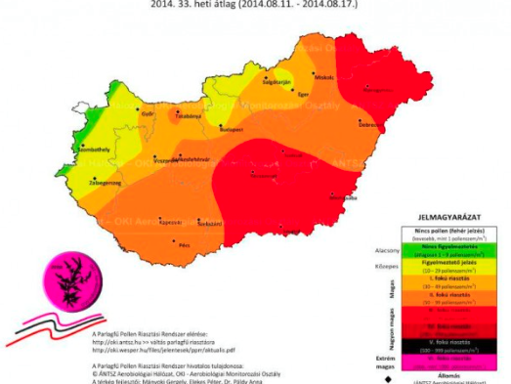
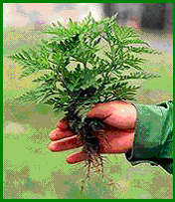
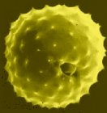
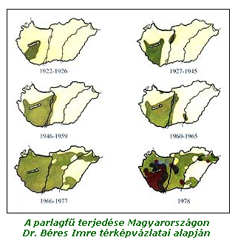
Parlagfű

Slide 10
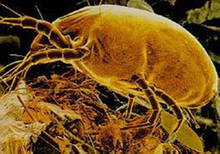

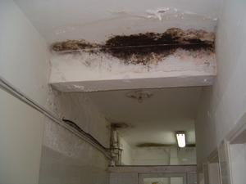
Macskaszőr, poratka, penész

Slide 11
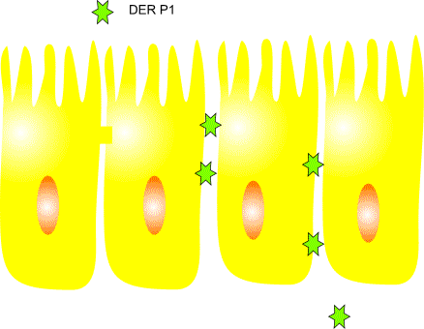
Légutak lumene

Slide 12
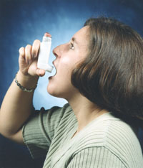
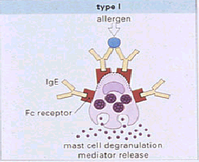
szénanátha
asztma

Slide 13

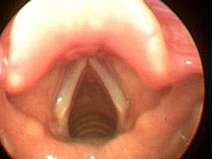
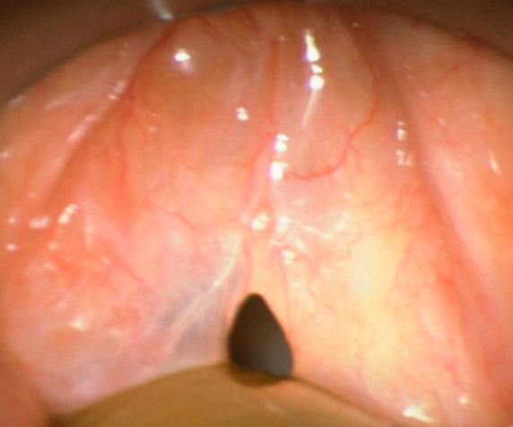
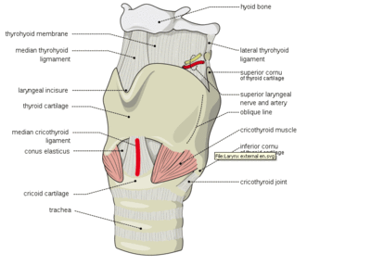
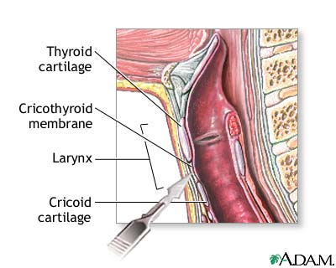
Gége oedema, életveszély
Gége metszés

Slide 14
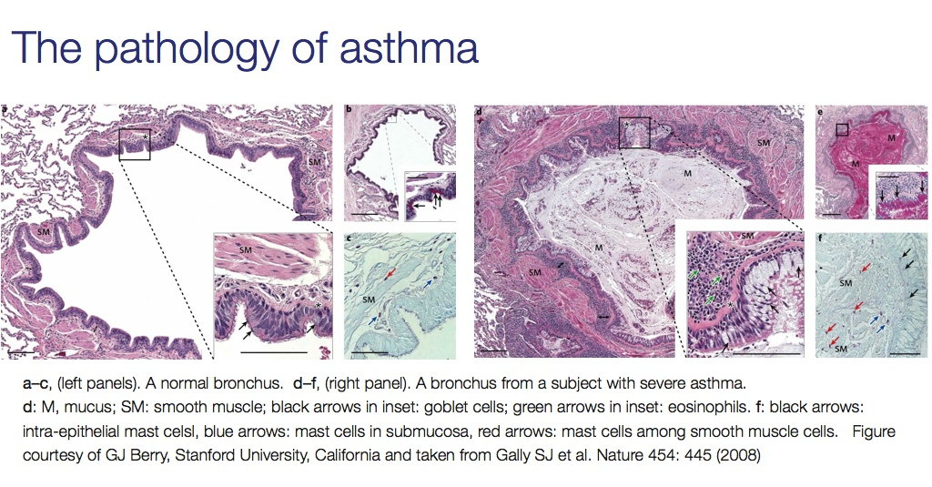
normális bronchus
Súlyos asthma

Slide 15
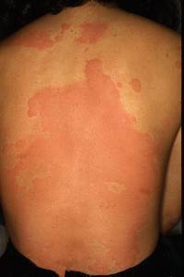
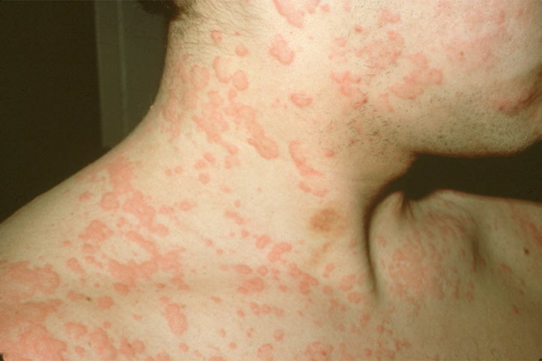
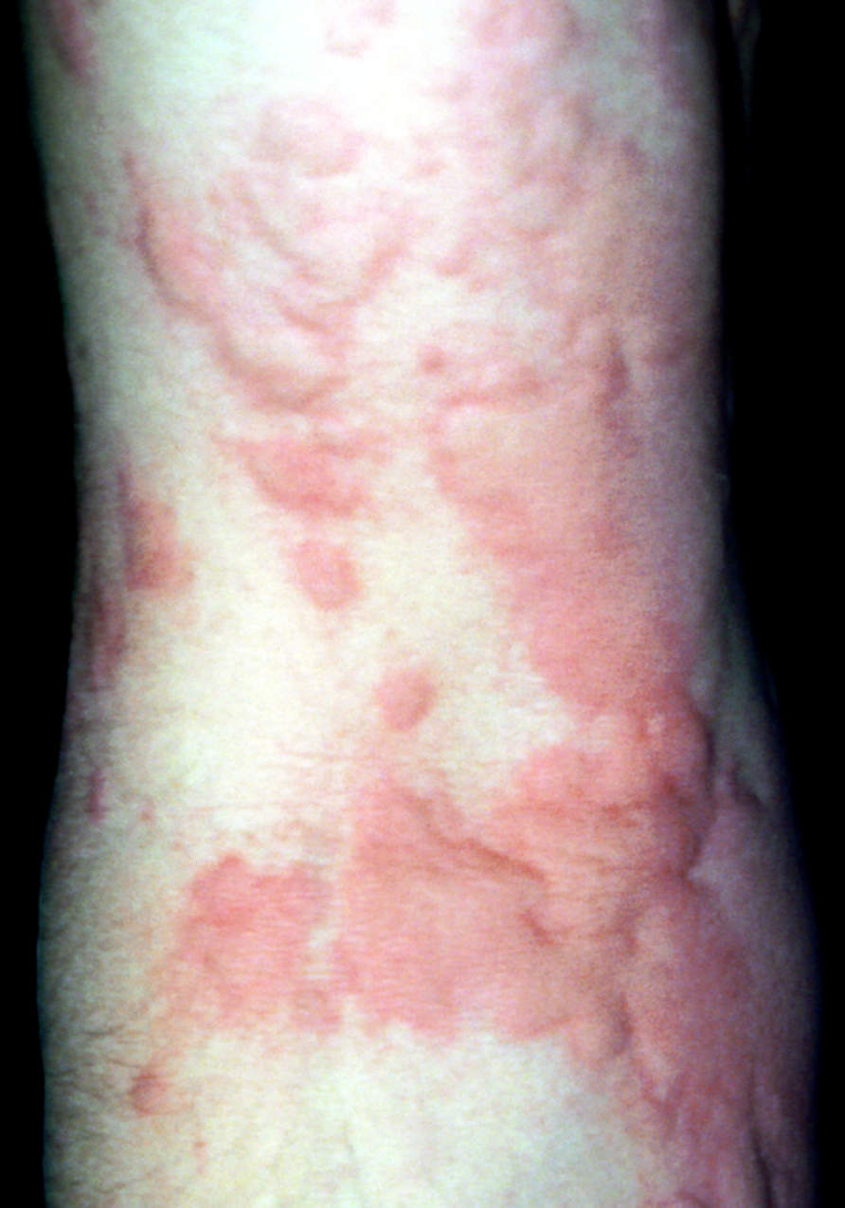
Csalánkiütés

Slide 16
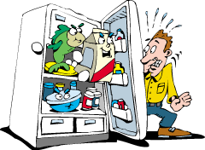
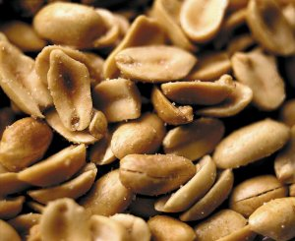
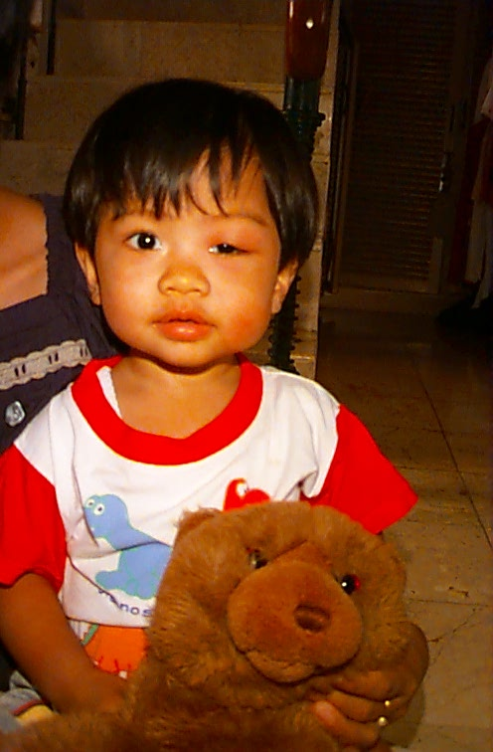

Táplálkozási allergia
rovarcsípés

Slide 17
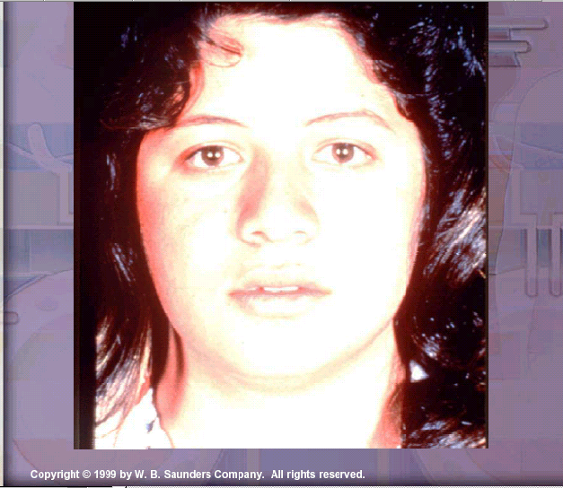
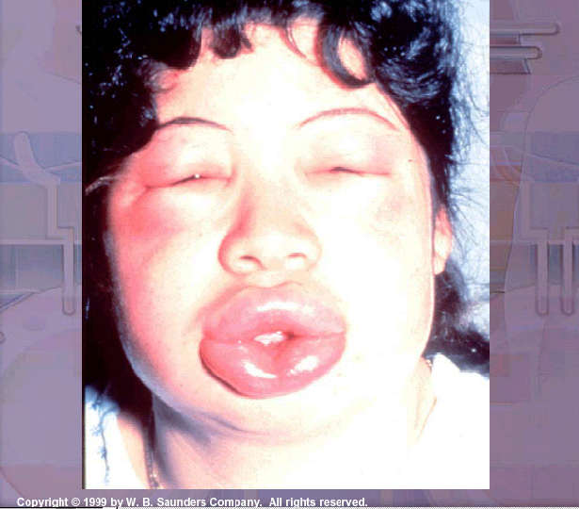
Anaphylaxis: intravenás nagy dózis
2 perc múlva

Slide 18
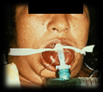
anaphylaxis

Slide 19
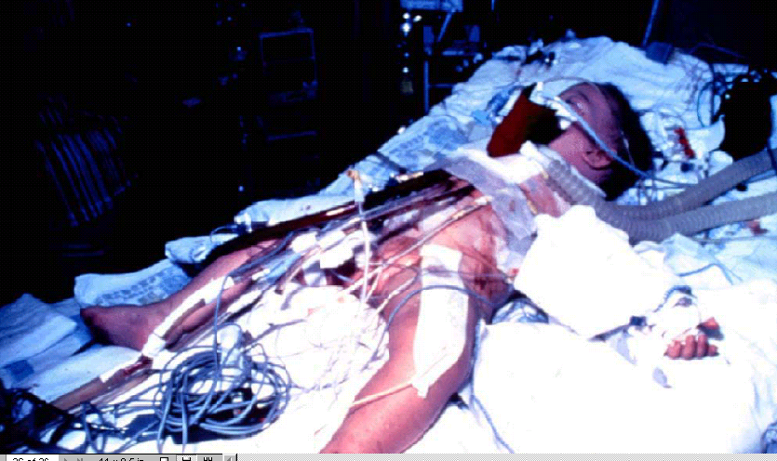

Slide 20
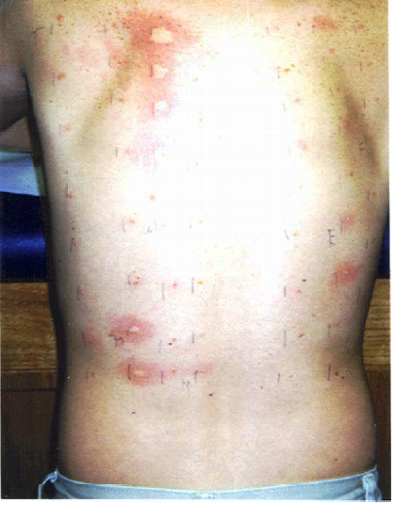

Slide 21
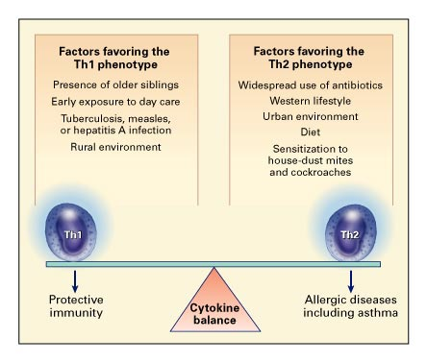
A TH1 fenotípust erősítő tényezők
nagyobb testvérek korai bölcsőde szennyezett környezet korábbi fertőzések
A TH2 fenotípusnak kedvező tényezők
gyakori antibiotikum nyugati országokra jellemző életmód városi környezet atka, csótány
védő immunitás
allergia asthma
Citokin egyensúly

Slide 22
Asthma genetika GWAS (kb.80 gén és 50 miRNS)

Slide 23
II. típusú túlérzékenységi reakció (antibody dependent cellular cytotoxicity, ADCC)
4-8 óra alatt alakul ki
sejtfelszínhez kötött IgG által közvetített reakció

Slide 24
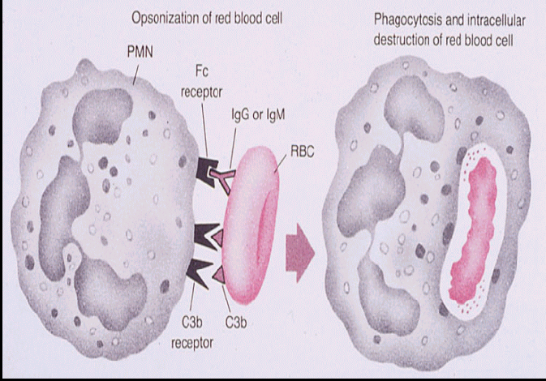
Fcγ-receptor által közvetített fagocitózis (makrofág, NK sejt, neutrofil és eozinofil)

Slide 25

ADCC (Antibody Dependent Cellular Cytotoxicity)
Neu
NK
macrophage
Eo

Slide 26
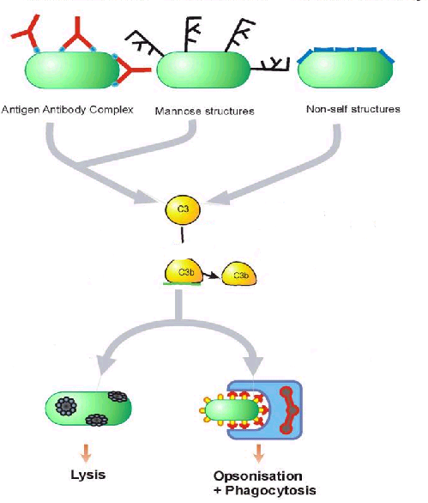
Klasszikus
Lektin
Alternatív
Komplement aktiváció → lízis

Slide 27
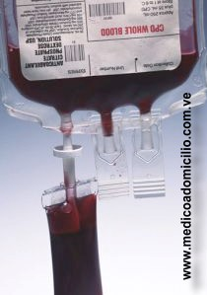
Inkompatibilis vérátömlesztés

Slide 28
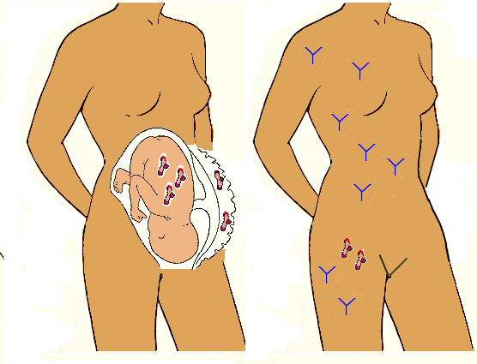
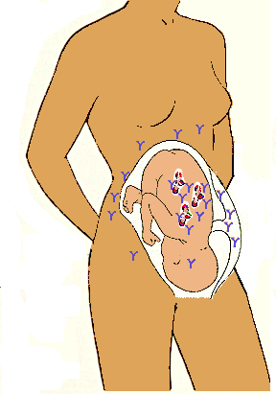
Rh-
+
I. terhesség
II. terhesség
RH-összeférhetetlenség

Slide 29
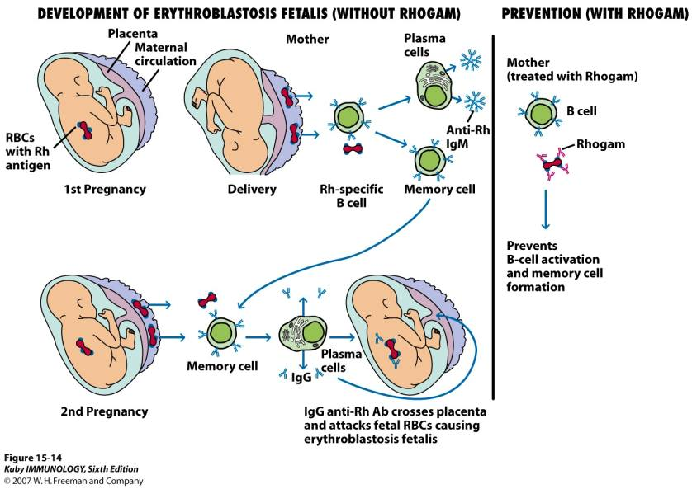
Erythroblastosis fetalis
Passzív immunizálás
anti-Rh (anti-D)
antitesttel

Slide 30

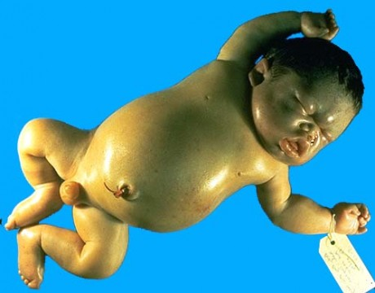
Haemolyticus kórkép újszülötteknél

Slide 31
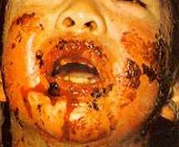
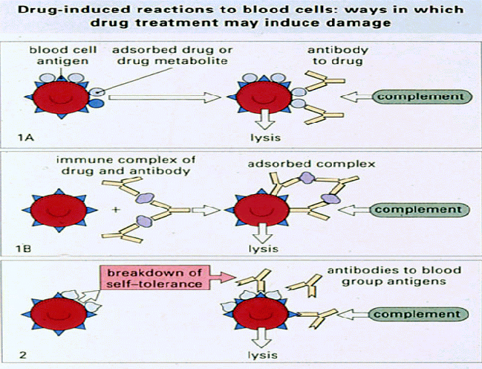
Gyógyszerallergiák
gyógyszer

Slide 32
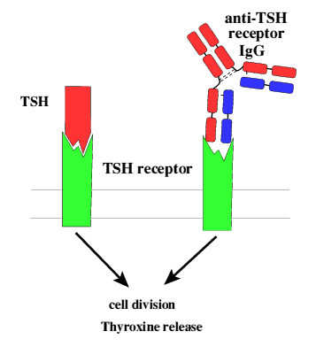
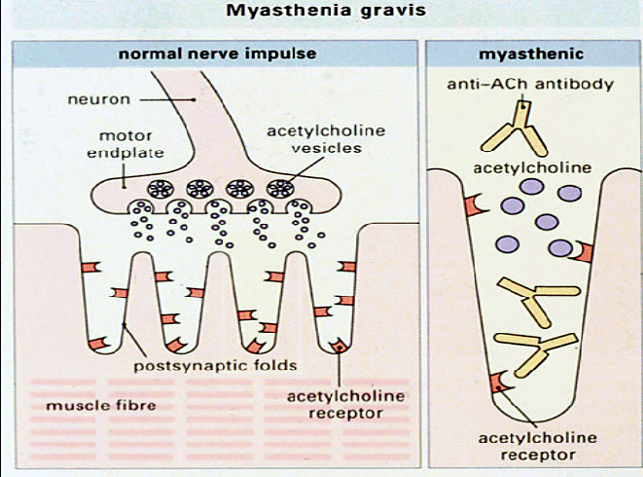
Myasthenia gravis: Gátló Ach-R ellenes antitestek
IZOM
Autoimmun thyroiditis
(Graves-Basedow):
serkentő TSH-R antitestek
tiroxin
pajzsmirigy sejt

Slide 33
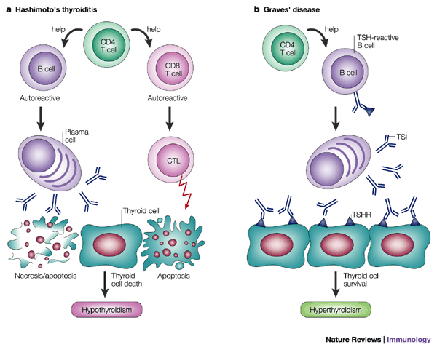
Hypo- és hyperthyreoditis

Slide 34
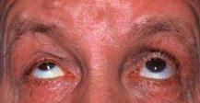
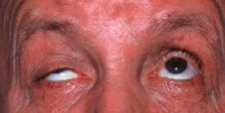
Myasthenia gravis

Slide 35
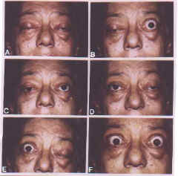
Myasthenia gravis + autoimmun thyroiditis

Slide 36
III. típusú túlérzékenységi reakció
Antigén-antitest komplex által közvetített (immunkomplex betegség)
2-8 óra
Vérlemezke aggregáció, komplement aktiválás, kemotaxis, makrofág aktiváció → szövetkárosodás (erek, vese, ízület)

Slide 37
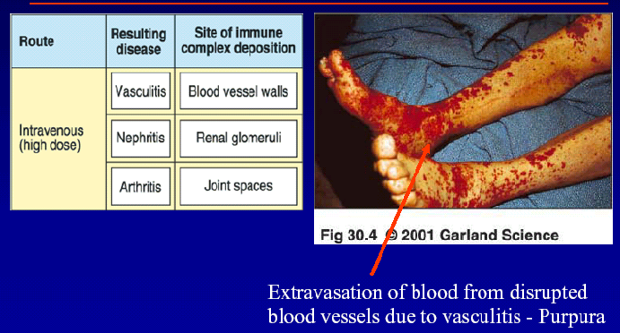

Slide 38
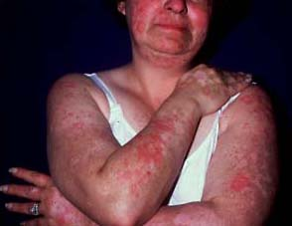
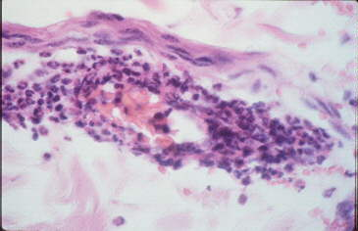


SLE
Ér: vasculitis
Vese: nephritis
Ízület: arthritis

Slide 39
IV. típusú túlérzékenységi reakció (késői típusú túlérzékenységi reakció, DTH)
2-3 nap alatt alakul ki
T sejtek közvetítik
↑ leukocita adhézió, makrofág aktiváció, kemotaxis, fibroblaszt aktiváció, angiogenezis, helyi gyulladás

Slide 40


Slide 41


Tuberkulin bőrpróba

Slide 42

Ni-ekcéma

Slide 43

Cr-ekcéma

Slide 44



Granuloma képződés
sarcoidosis

Slide 45




Slide 46


Slide 47

Fogászati allergiák
Hg, Ni, Au, Zn, Cr és akrilát
fogkrém (pl ízanyagok (fahéj) illetőleg tartósítószerek)
táplálék (mogyoró, bors) Leukoplakia, fekély, ödémás gingivitis

Slide 48


Slide 49

Hiperszenzitivitási reakciók (I-IV)
Mechanizmus

